Slide 1
O‘zbek tili
5
sinf
Mavzu:
Navro‘z.
(Maza-ta’m bildiruvchi sifatlarning qo‘llanishi)

Slide 2
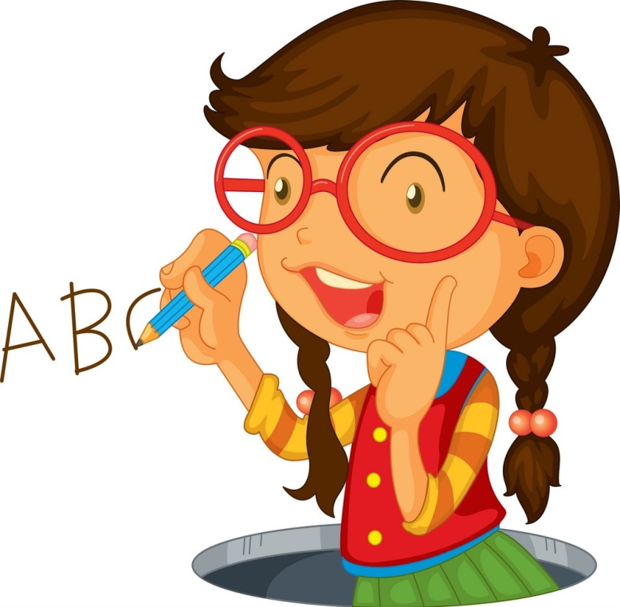
MUSTAQIL BAJARISH UCHUN TOPSHIRIQLAR
1. Mustaqil ish. Rang-tusni bildiruvchi sifatlarga misollar keltiring va so‘z birikmalari tuzing.
2. “Birinchi sovg‘a” she’rini yod oling. (139-bet)

Slide 3
Topshiriqlarni yodga oling
Men qizil, sariq, pushti, oq gullarni terdim.
Bog‘imizda qip-qizil olma va olcha mevalari pishib yetildi.
Terimchilar oppoq paxtalarni terishda yordamlashdilar.
Osmonni qora bulutlar qopladi, chaqmoq chaqa boshladi.
Dala va bog‘larda yam-yashil maysalar ko‘kargan.

Slide 4
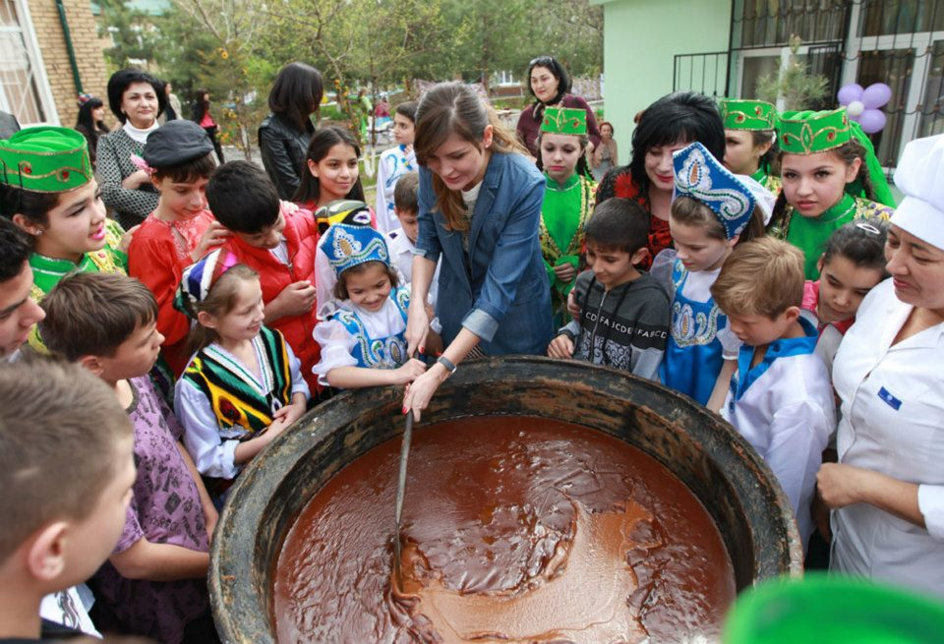
Sumalak sayli
1-topshiriq. Rasm asosida suhbatni davom ettiring.
- Bugun mahallamiz
guzarida sumalak sayli
bo‘lar ekan.
- Sumalak saylida nimalar
bo‘ladi? Bilasanmi?

Slide 5
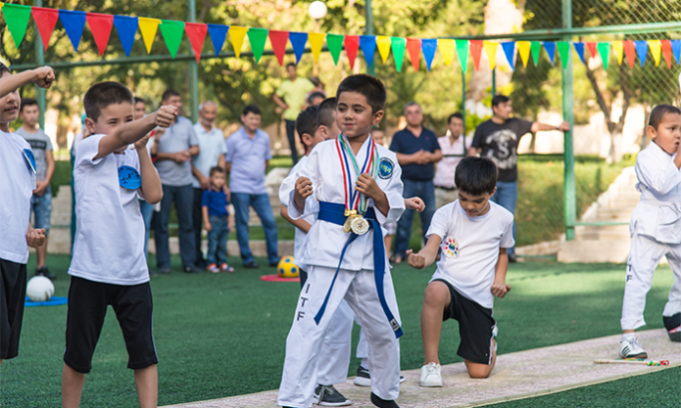
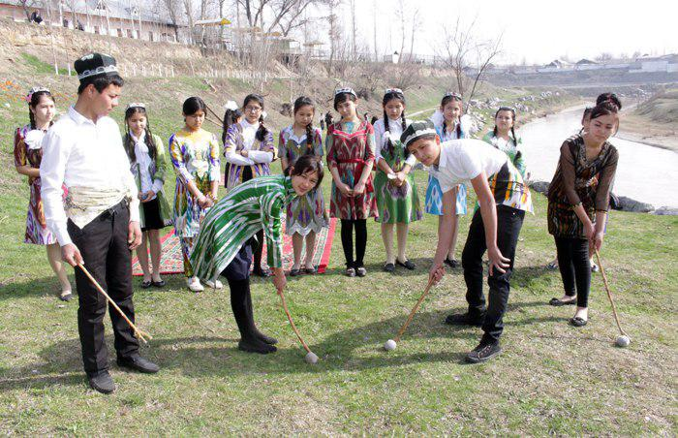
Tanlovlar
Ha, u yerda mahalladoshlar bilan
birgalikda Navro‘z bayramini
nishonlaymiz. Har xil tanlovlar
bo‘ladi. Biz oilamiz bilan
bayramda ishtirok etish uchun
tayyorgarlik ko‘rdik.

Slide 6
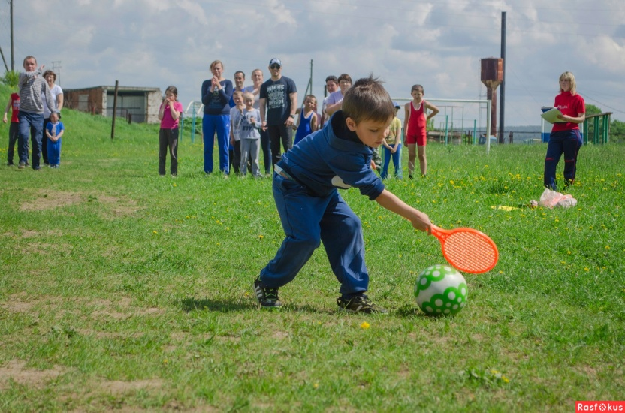
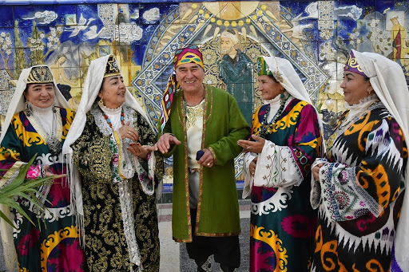
Eng faol oila
- Bayram munosabati bilan o‘tkaziladigan
tanlovda qatnashasizlarmi?
- Ha, biz oilamiz bilan “Eng faol oila”
tanlovida qatnashmoqchimiz.
- Qoyil! Dadang bilan oying ham
qatnashadilar-a?
- Hatto buvijonim ham qatnashib, tanlov
shartiga ko‘ra xalq qo‘shiqlaridan birini
aytib beradilar…

Slide 7
Bilib oling
Shirin, mazali, totli, chuchuk, achchiq, nordon, sho‘r, bemaza kabi so‘zlar narsalarning maza-ta’mini ifodalaydi.
Masalan: Buvim nordon olmani yaxshi ko‘radilar. Bozordan shirin anor sotib oldik.

Slide 8
1-mashq (140-bet)
Nuqtalar o‘rniga rang-tus, maza-ta’m bildiruvchi sifatlardan mosini qo‘yib ko‘chiring.
…
…
…
…
…
…
murabbo
olma

Slide 9
2-topshiriq (140-bet)
O‘qing. Tinglang. So‘zlang. Savol va topshiriqlarni bajaring.
Navro‘z bayrami O‘zbekistonda keng nishonlanadi. Bizning maktabimizda Navro‘zga bag‘ishlangan tadbir bo‘ladi. Tadbirda sinfimiz o‘quvchilari faol qatnashadilar. Ayniqsa Zuhra ijro etgan raqs ko‘pchilikka manzur bo‘ldi…

Slide 10
Savollar
1. Matnni davom ettiring.
2. Navro‘zda qanday taomlar tayyorlanadi?
3. Navro‘z dasturxonining bezatilishi haqida gapirib bering.

Slide 11
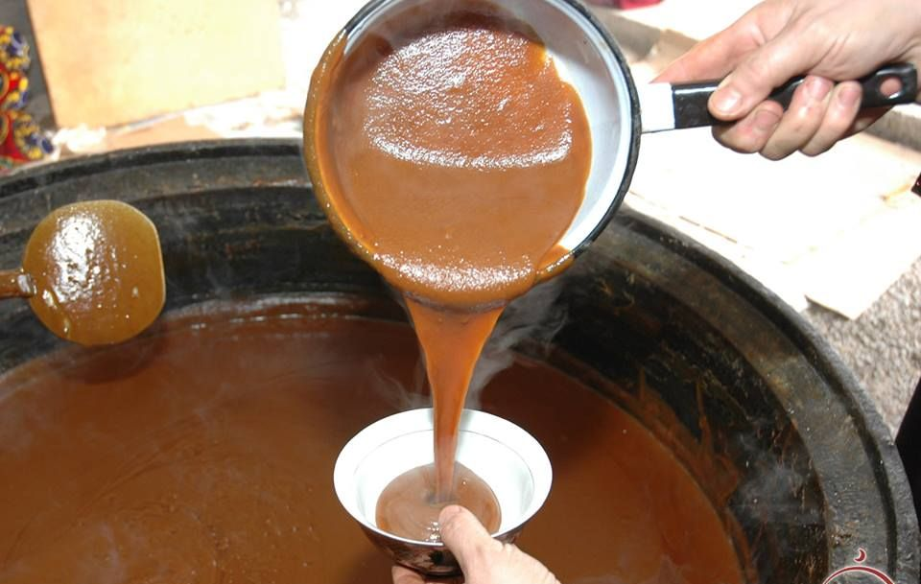
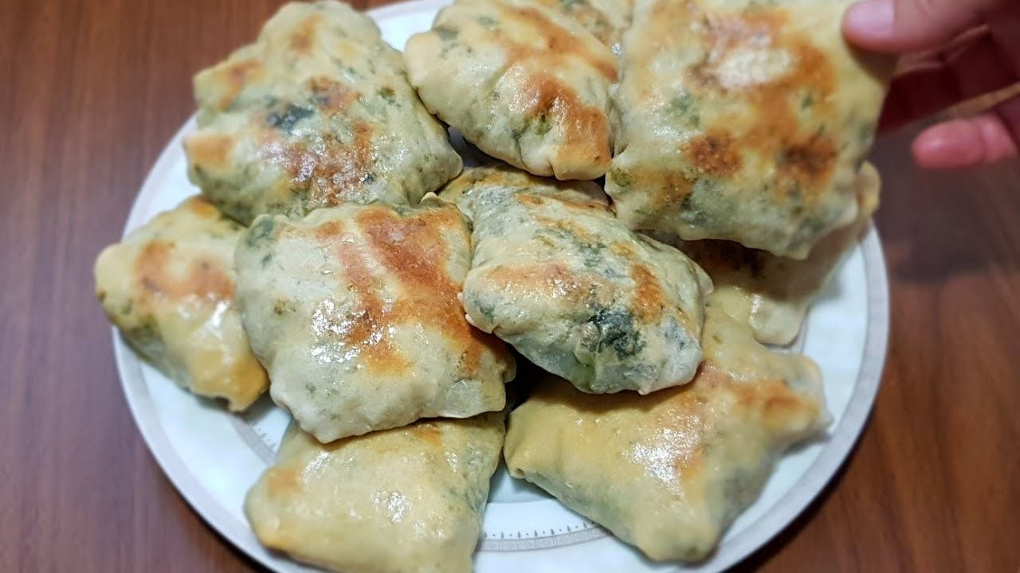
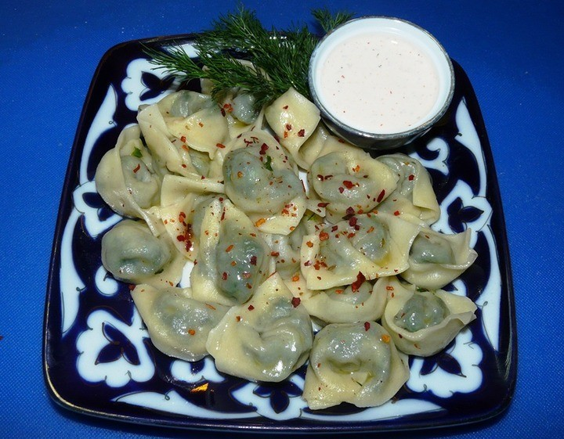
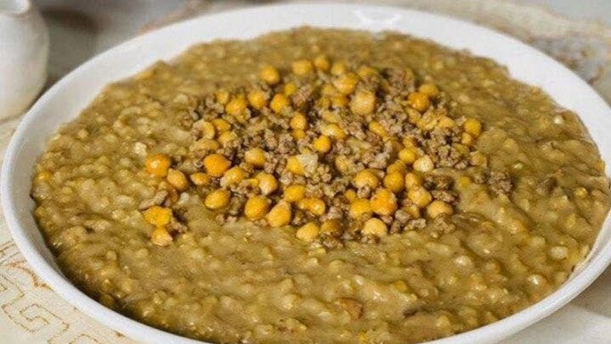
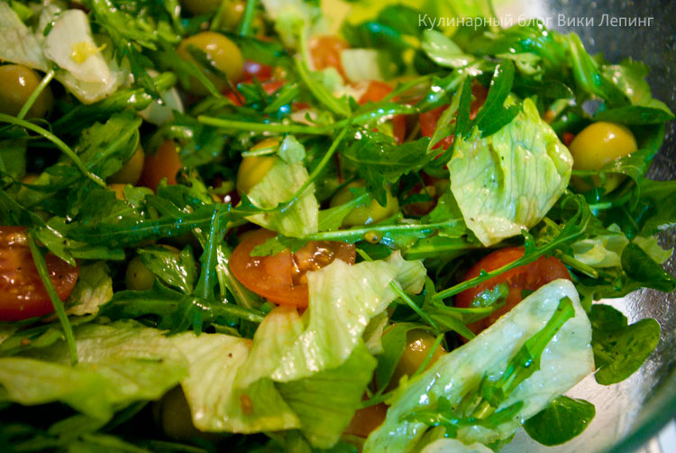
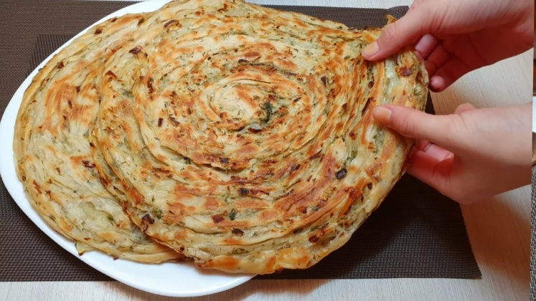
Navro‘z taomlari
sumalak
ko‘k somsa
ko‘k chuchvara
xalim
ko‘katli salatlar
piyozli patir

Slide 12
Fonetik mashq
mazali
lazzatli
achchiq
shirin
chuchuk
nordon
bemaza
sersuv
taxir

Slide 13
2-mashq (141-bet)
Maza-ta’m bildiruvchi so‘zlarni ajratib ko‘rsating.
Uzum shirin, chuchuk, nordon, sersuv bo‘ladi. Shirin uzumdan tayyorlangan sharbat juda mazali bo‘ladi.
Qulupnay sersuv meva. Uning mevasi nordon va chuchuk bo‘ladi. Ba’zan bemaza qulupnay ham uchraydi.
Smorodina – sersuv va C vitaminiga boy. Shuning uchun mazasi nordon bo‘ladi. Shaftoli ham sersuv meva. Uning mazasi shirin bo‘ladi. Tut ikki xil bo ‘ladi: shirin va nordon.

Slide 14
2-mashq (141-bet)
Maza-ta’m bildiruvchi so‘zlarni ajratib ko‘rsating.
shirin
sersuv
chuchuk
mazali
nordon
bemaza

Slide 15
3-mashq (141-bet)
Berilgan so‘zlardan foydalanib, rasmga o‘zingiz rang bering.
1. (Qanday?) limonning mazasi (qanday?) bo‘ladi?
2. Menga (qanday?), (qanday?) anor yoqadi.
3. Shaftolining (qanday?) rangli mevasi (qanday?) bo‘ladi?
4. Rayhonlar orasiga (qanday?) garmdori ham ekdik.
5. Bog‘imizda (qanday?), (qanday?) va (qanaqa?) gullar ochildi.

Slide 16
3-mashq (141-bet)
Berilgan so‘zlardan foydalanib, rasmga o‘zingiz rang bering.
1. Sariq limonning mazasi nordon bo‘ladi?
2. Menga qizil, oq donali anor yoqadi.
3. Shaftolining qizg‘ish rangli mevasi shirin bo‘ladi?
4. Rayhonlar orasiga achchiq garmdori ham ekdik.
5. Bog‘imizda pushti, qizil va ko‘k gullar ochildi.

Slide 17
MUSTAQIL BAJARISH UCHUN TOPSHIRIQLAR
1. Mustaqil ish. Yetti xil maza-ta’mni ifodalovchi so‘zlardan foydalanib, “Navro‘z taomlari” mavzusida matn tuzing.
2. Berilgan sifatlar ishtirokida gaplar tuzing: mazali, achchiq, taxir, suvli, nordon. (141-bet)

